Slide 1
BACKTOME / CAPSTONE
BackToMe
Gestión de custodia y Devolución de objetos extraviados
Integrantes
Mauricio Urrutia
Lucero Leyva
Renato Caro

Slide 2
Índice
01
02
03
04
Introducción
Contexto
Problemática
Solución
05
06
07
08
Metodología / Plan / Roles
Mapa tecnológico / Arquitectura
Competencias
Riesgos
09
10
11
12
Seguridad
Modelo de negocio
Mockup
Conclusión
01 / 13

Slide 3
Introducción
PROCESO MANUAL
BACKTOME DIGITAL
Fragmentado. Informal. Difícil de auditar.
Una plataforma. Cada entrega, verificable.
Libros de guardia
Grupos informales
Oficinas físicas
Datos expuestos
SaaS multi-tenant
PWA responsiva
QR opcional
Actas digitales
Computadores · teléfonos · llaves · credenciales · mochilas · documentos
02 / 13

Slide 4
Contexto
INSTITUCIÓN
Tenant / campus
SEDE / FACULTAD
Segmentación
BACKTOME
SaaS B2B
PAÑOLERO
Custodia y actas
ALUMNO
App gratuita
03 / 13

Slide 5
Problematica
01
02
03
04
Falta de registro
centralizado
Fraude y reclamos
ilícitos
Exposición de
información privada
Cadena de custodia
interrumpida
+7.000
LEY Nº 19.628
objetos perdidos al año
Protección de la Vida Privada
04 / 13

Slide 6
Solución
TRAZABILIDAD FÍSICA
PRIVACIDAD
COMUNIDAD
QR opcional conecta el objeto con cada cambio de custodia.
Catálogo anonimizado y protocolo ciego con preguntas desempate.
Actas inmutables, denuncias y búsqueda por filtros.
Reportar
Encontrar
Validar
Restituir
05 / 13

Slide 7
Metodología · Plan· Roles
SCRUM · SPRINTS SEMANALES
ROLES
Planeación · Revisión · Retrospectiva
Sábados 09:00–10:00 hrs
PO Mauricio Urrutia
SM Lucero Leyva
TEAM Renato · Mauricio · Lucero
STAKEHOLDERS Duoc UC · instituciones
ClickUp Kanban ↔ GitHub
01 ESPECIFICAR
02 CONSTRUIR
03 VERIFICAR
Semanas 1–4
Diseño, diagramas, planificación
Semanas 5–9
Núcleo SaaS
Semanas 10 – 14
Pruebas QA, Cierre
06 / 13

Slide 8
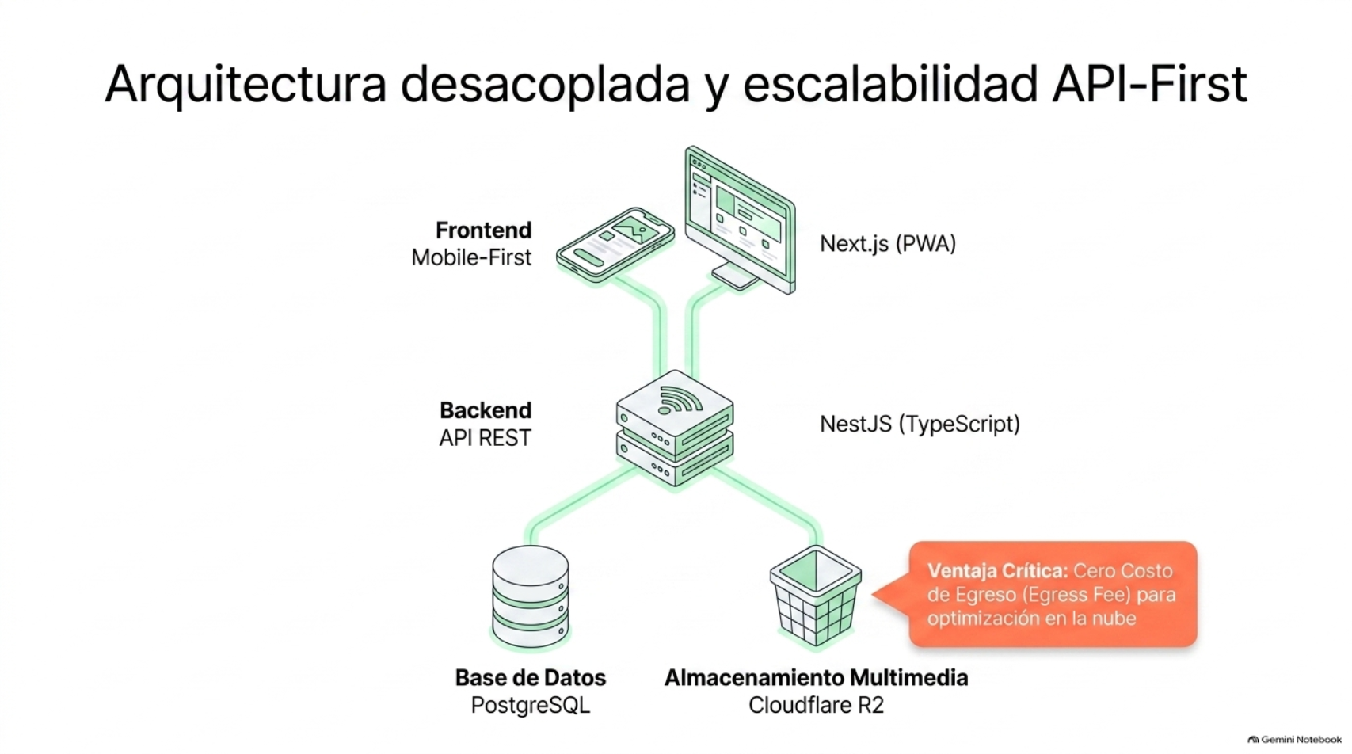
Mapa Tecnológico / Arquitectura
07 / 13

Slide 9
Competencias
SOLUCIÓN
PÚBLICO
AISLAMIENTO
COMPROBACIÓN
CUSTODIA
ACTA
SoSafe / RRSS
Masivo
—
Social
—
—
iLost
General
Básico
Formulario
Parcial
—
NotLost
B2B
Cloud
Matching
Sí
Parcial
Lostings / Campus
Campus
Cuenta
Descripción
Parcial
—
FindMyLost
General
Cuenta
Propiedad
—
—
BackToMe
B2B SaaS
RLS
Formulario y QR
Personal
Inmutable
Row-Level Security:
Cada usuario vea únicamente las filas de datos que está autorizado a consultar.
08 / 13

Slide 10
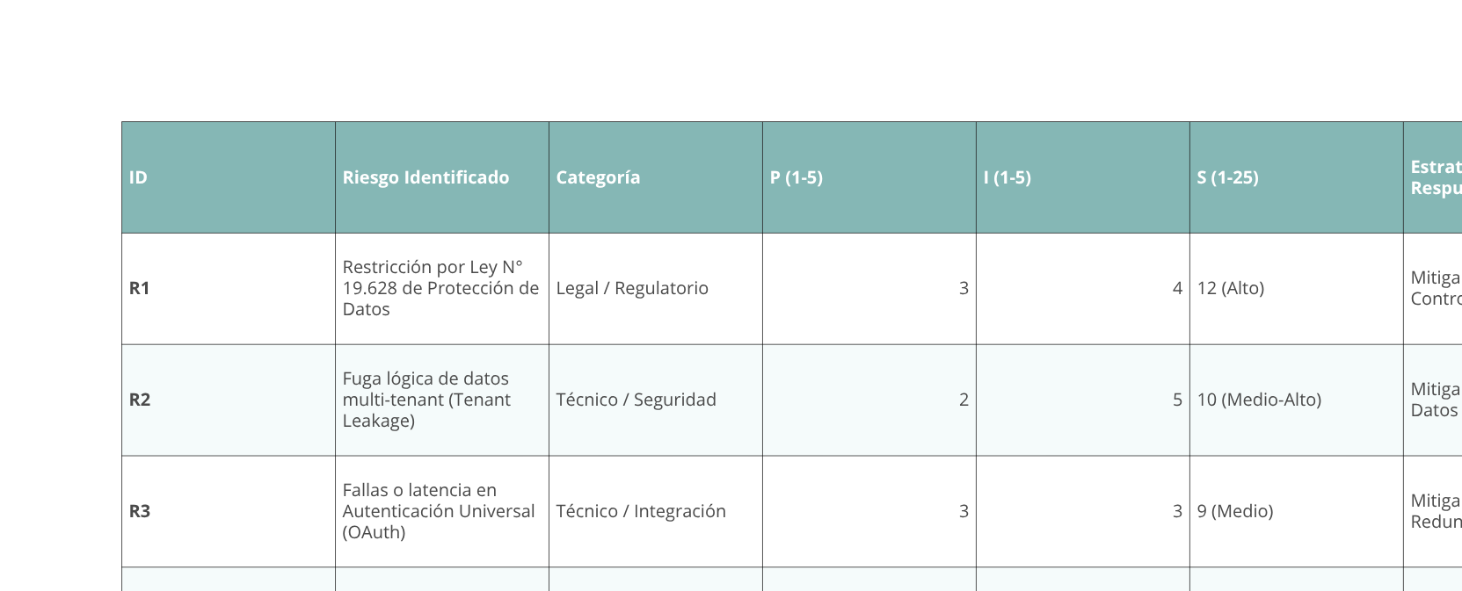
Riesgos
Tabla de riesgos
09 / 13

Slide 11
Riesgos
Matriz 5×5 · Probabilidad × Impacto
RIESGO / SEVERIDAD
R1 12 · ALTO
Privacidad por diseño + revisión legal
R2 10 · MEDIO-ALTO
RLS + tests cross-tenant
PROBABILIDAD
R3 9 · MEDIO
Fallback y observabilidad OAuth
R4 8 · MEDIO
Documentación y pares
R5 6 · BAJO-MEDIO
IMPACTO →
Capa S3 compatible
09 / 13

Slide 12
Seguridad
PRIVACIDAD POR DISEÑO
03
CI/CD
Catálogo · revelación selectiva
consentimiento · anonimización
02
MIDDLEWARE
CONTROLES
01
RLS
TLS 1.3 AES-256 Argon2 / BCrypt
URLs firmadas RBAC logs auditables
Ley 19.628 · Ley 21.719 (1 dic 2026) · ISO 27001 · OWASP Top 10 / ASVS · Privacy by Design
10 / 13

Slide 13
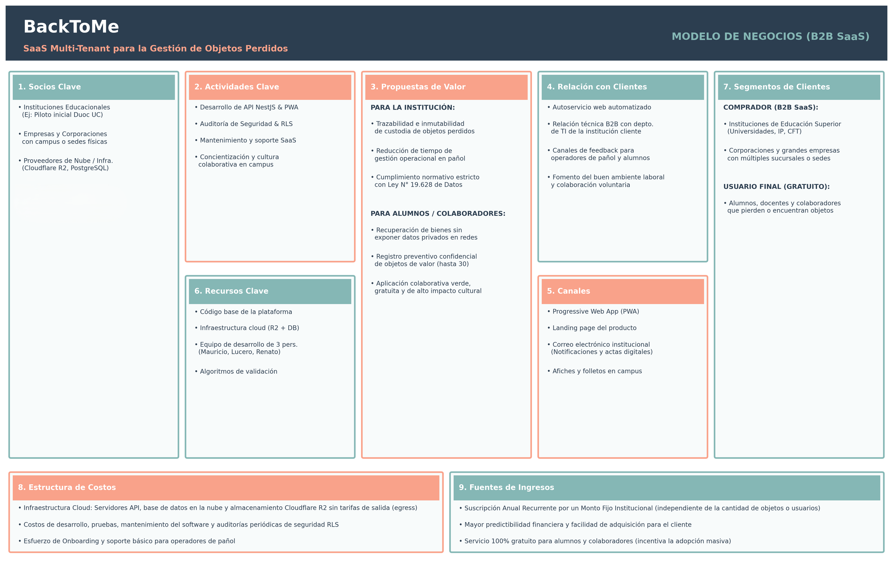
Modelo de negocio
11 / 13

Slide 14
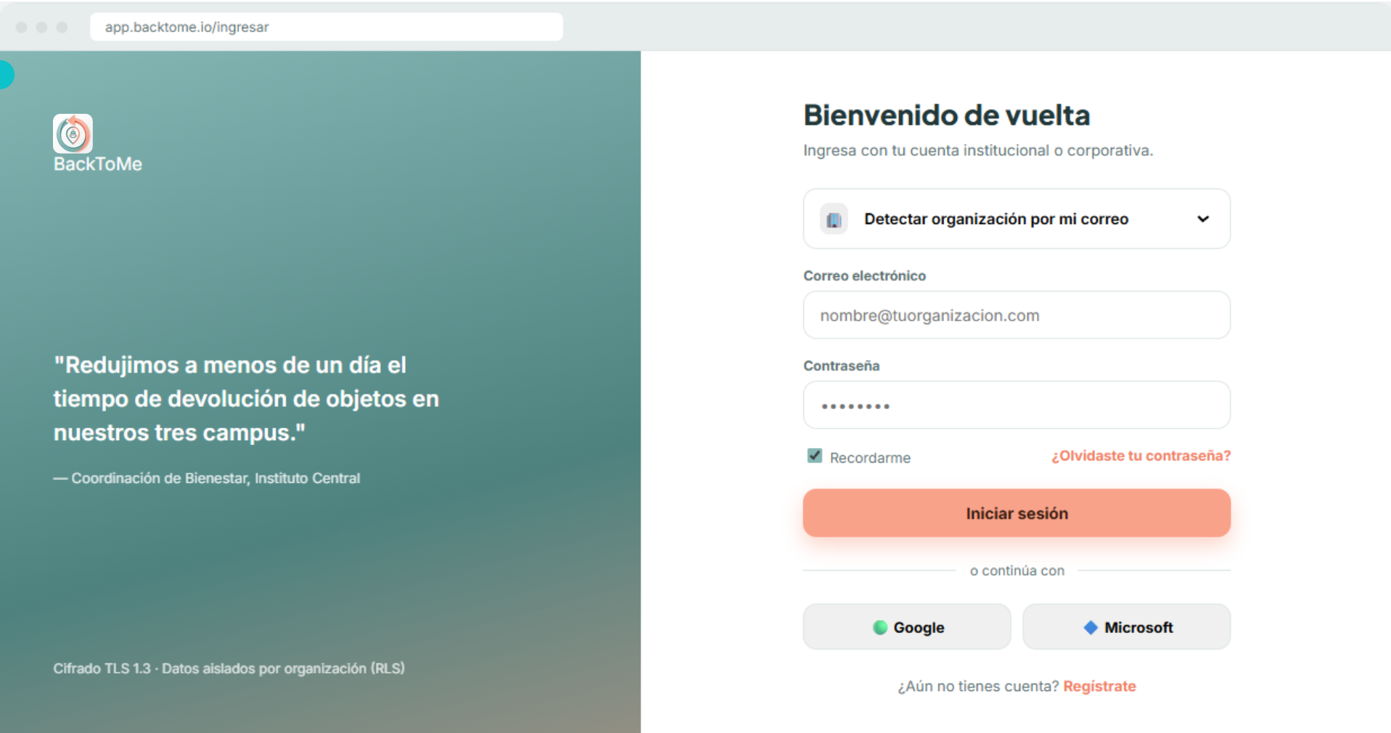

Slide 15
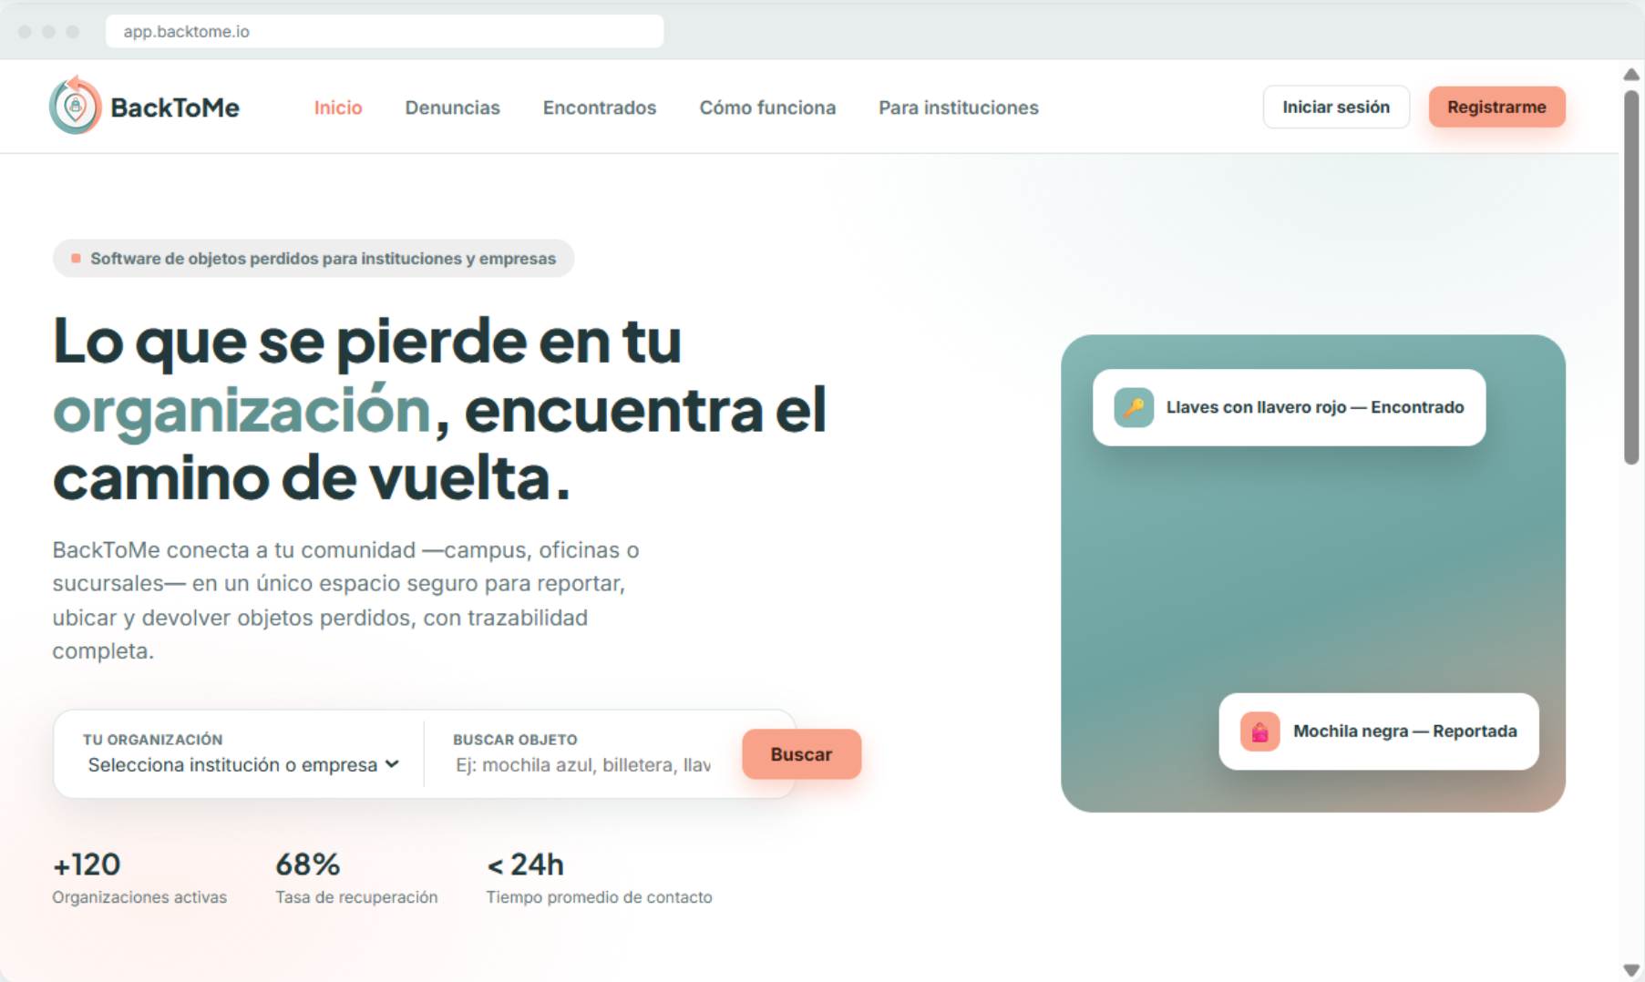

Slide 16
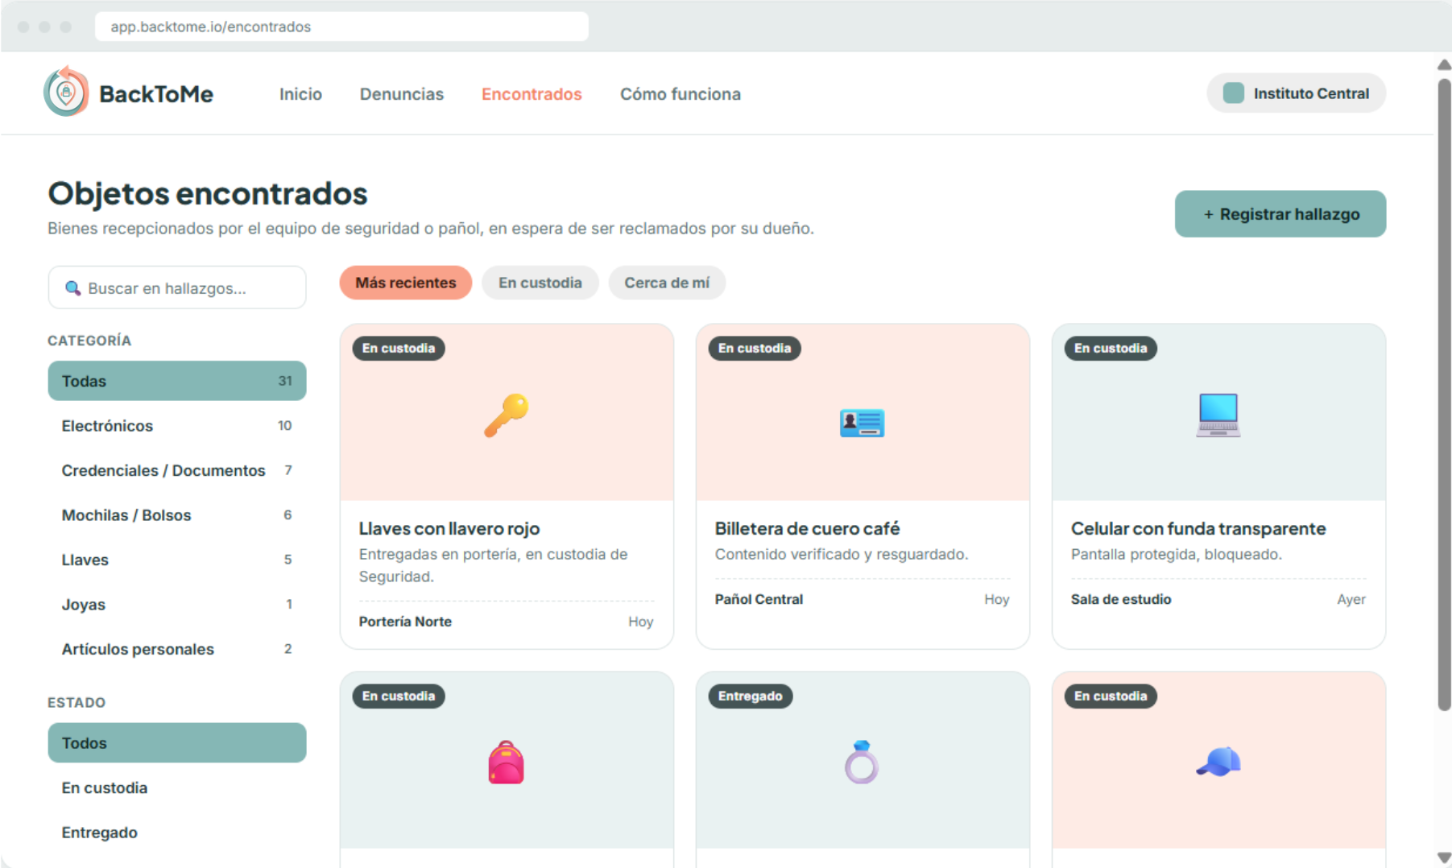

Slide 17
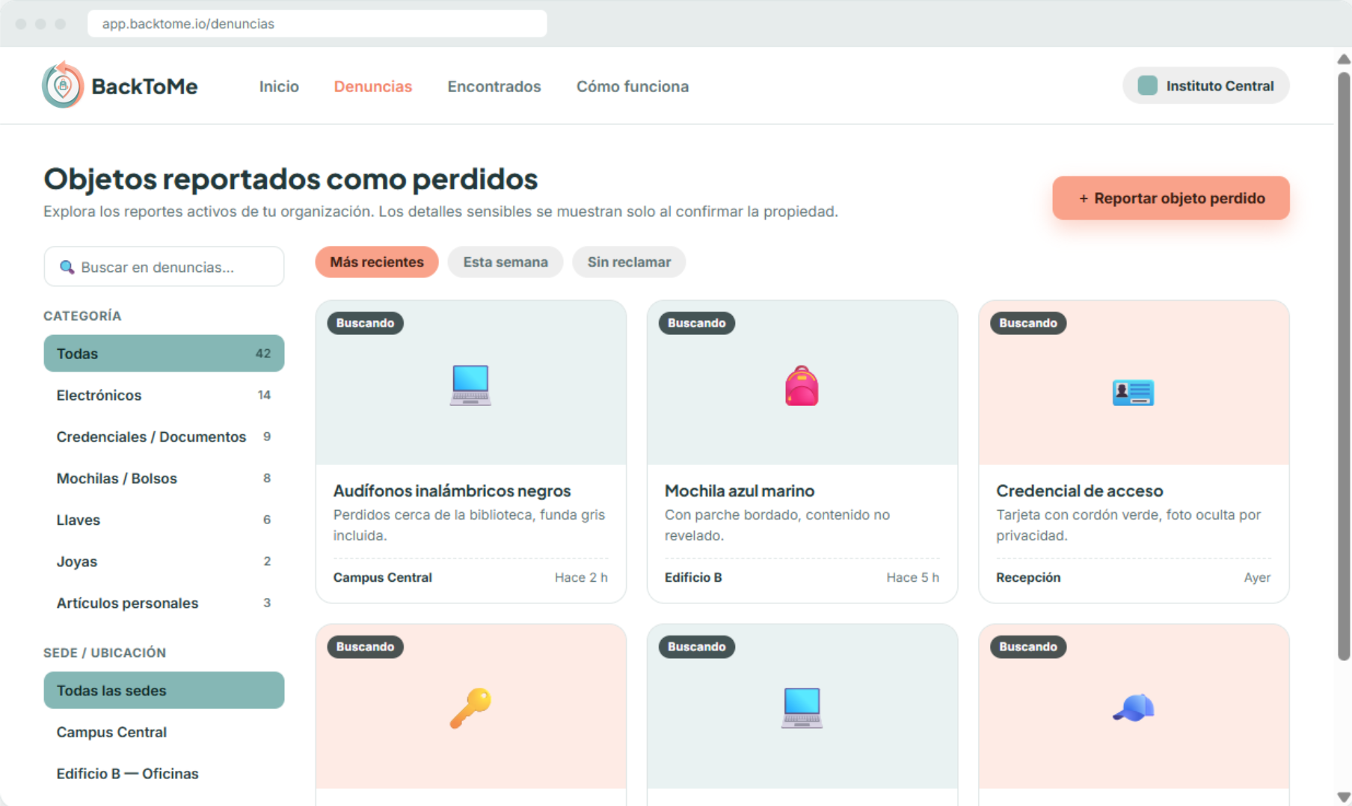

Slide 18
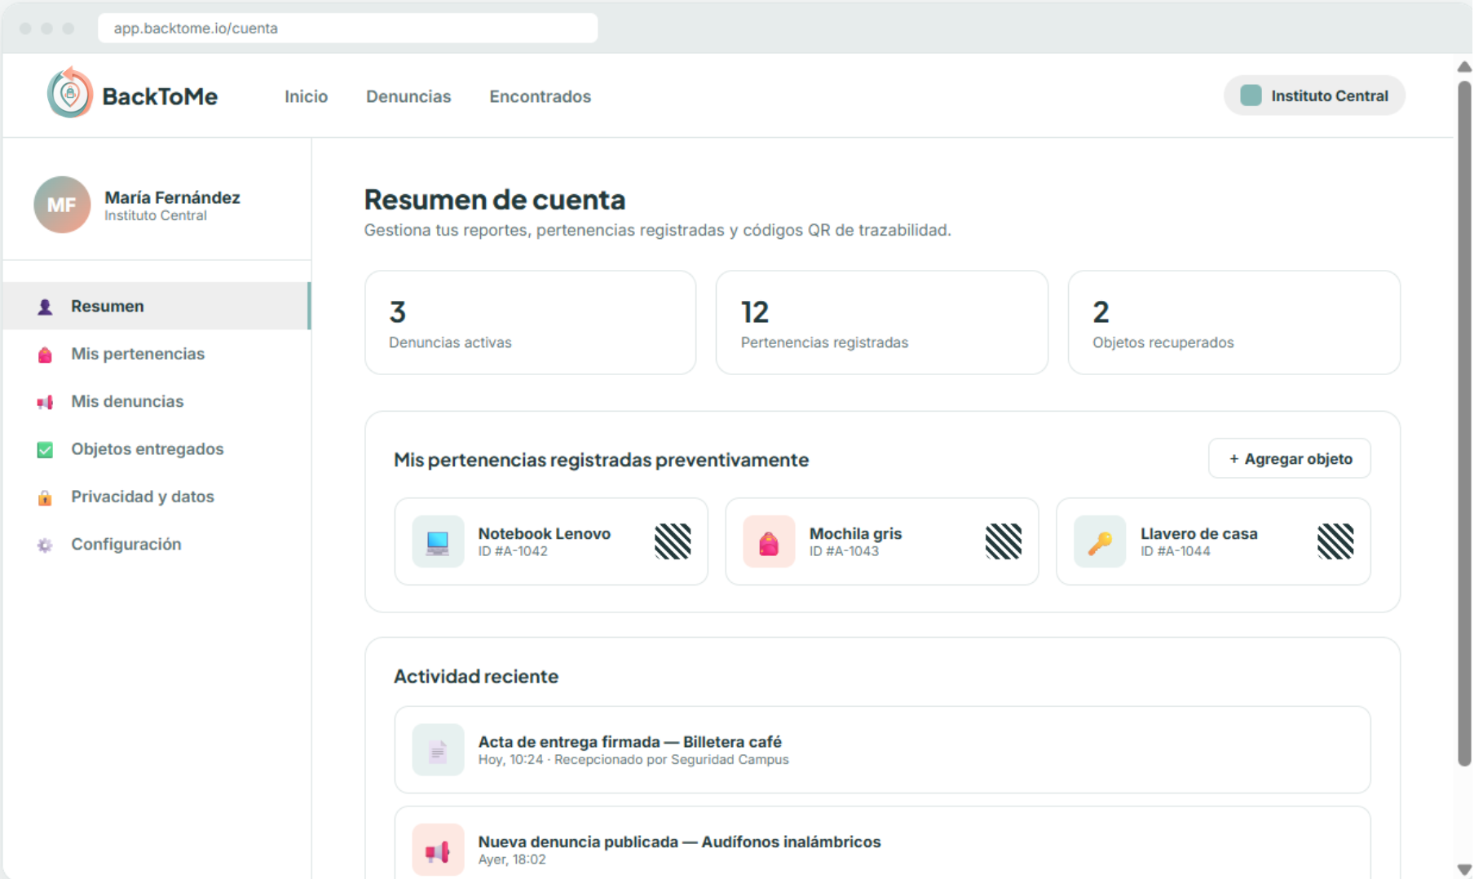

Slide 19
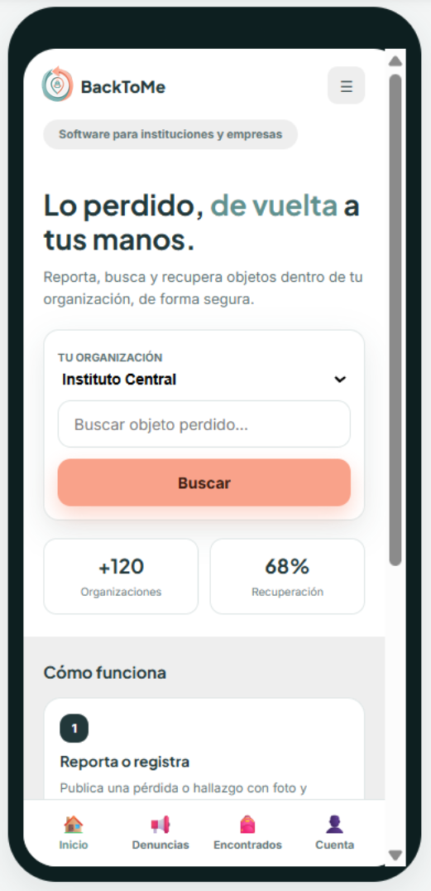
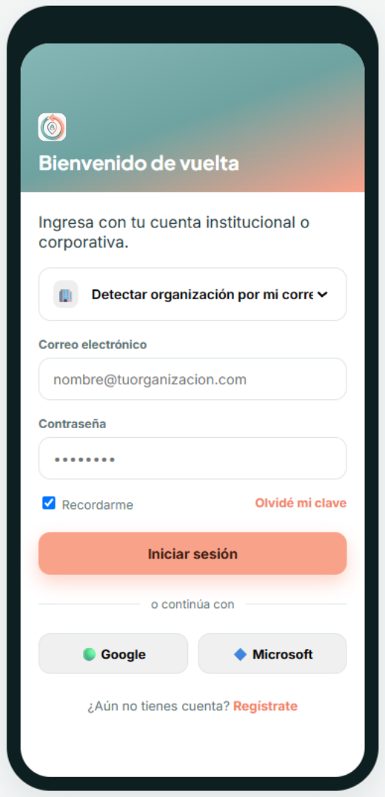
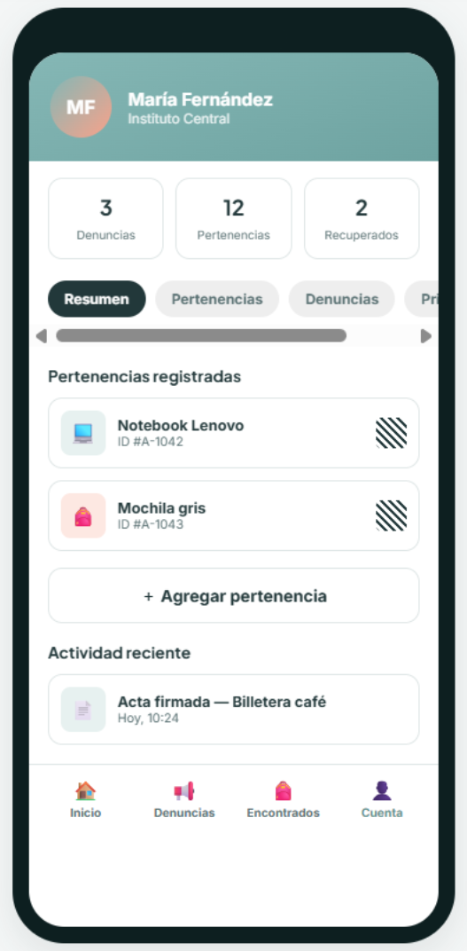

Slide 20
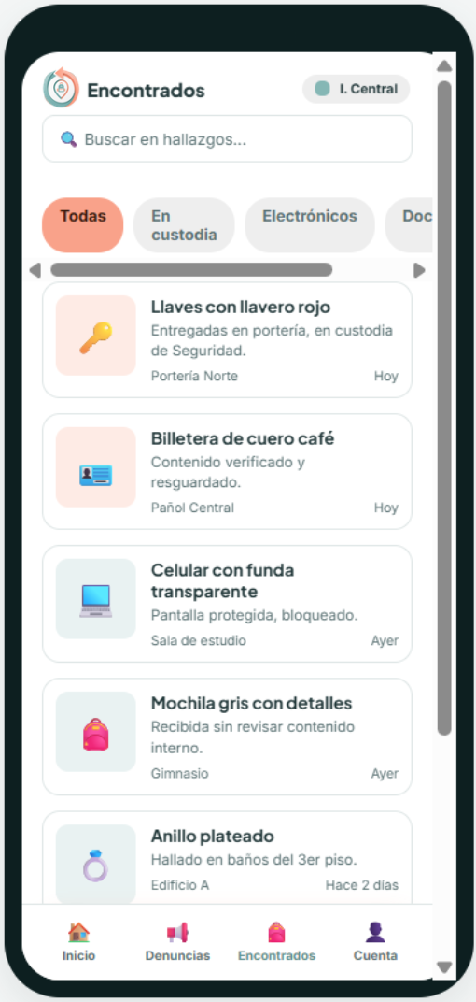
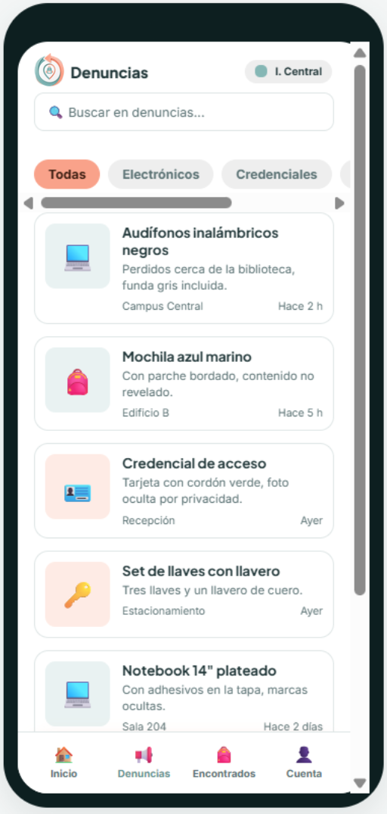

Slide 21
Conclusión
ESCALABILIDAD
COMUNIDAD
CONFIANZA
Tecnología SaaS
multi-institución
Sustentabilidad y
cultura de restitución
Seguridad y
cumplimiento legal
BackToMe
13 / 13

